Slide 1

MiniStore
Desarrollo de Software
Materia: Calidad de Software
Integrante: Justin Guaman -- Luis Tarabata
Docente: Eldis Nicolalde
Fecha: Octubre 2026

Slide 2




¿Qué es la norma ISO/IEC 25010?
ISO/IEC 25010 (familia SQuaRE) define un modelo sistemático para evaluar la calidad del producto software. Organiza la calidad en ocho características medibles, permitiendo transformar juicios subjetivos en métricas objetivas y reproducibles para auditorías técnicas.
Adecuación Funcional
Entrega de capacidades solicitadas y corrección en resultados.
Eficiencia de Desempeño
Tiempos de respuesta y consumo de recursos bajo condiciones reales.
Seguridad
Mecanismos de autenticación, cifrado y gestión de accesos.

Slide 3

¿Por qué evaluar MiniStore con ISO/IEC 25010?
El estándar sirve como referencia para auditorías técnicas y certificación de calidad. En MiniStore la evaluación buscó:
Integridad Transaccional
Fortaleza de Seguridad
Comprobar flujos de venta, aplicación de IVA 15% y control de inventario sin discrepancias.
Validar hashing Bcrypt, JWT/HS256 y política de claves de 6 dígitos.
Reporte y Compliance
Garantizar descarga de comprobantes PDF y precisión en la generación de reportes.

Slide 4
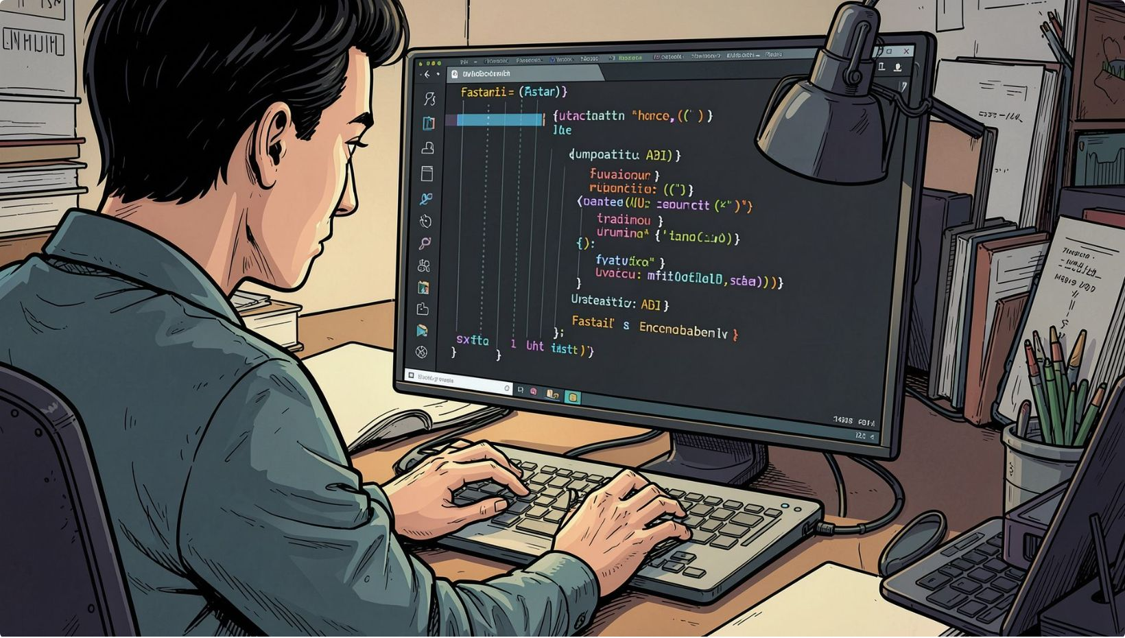
Descripción técnica de MiniStore
Arquitectura y persistencia
MiniStore es una aplicación web transaccional de comercio electrónico desarrollada bajo una arquitectura cliente-servidor desacoplada que integra un frontend en HTML5, JavaScript y Tailwind CSS, un backend asíncrono con FastAPI en Python y persistencia relacional en PostgreSQL mediante SQLAlchemy ORM. La plataforma comercializa productos organizados estrictamente en las categorías de Aseo, Carnes y Vegetales, operando con control de acceso por roles para Clientes y Administrador.
Funcionalidad principal
Gestión de catálogo:
Carrito atómico:
Facturación con IVA
Control de stock en tiempo real:
Descarga directa en PDF:

Slide 5
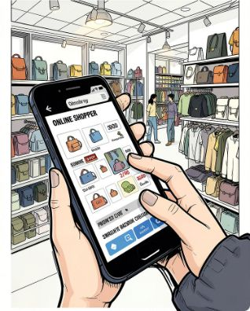

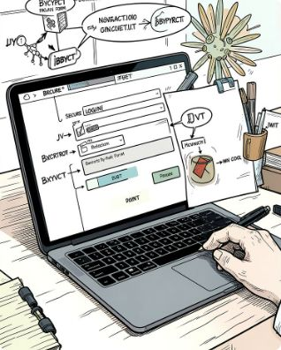
Usuarios, roles y módulos auditados
Cliente
Administrador
Módulos auditados
Navega catálogo con filtros, agrega al carrito, elige pago (Efectivo/Transferencia) y consulta historial de compras.
Gestiona inventarios, crea productos con validación semántica, configura IVA y supervisa métricas en tiempo real.
Autenticación JWT, catálogo limitado a 3 categorías (Aseo, Carnes, Vegetales), facturación electrónica y validaciones de datos.

Slide 6


Características ISO 25010 evaluadas — Funcionalidad y Rendimiento
2
1
2. Eficiencia
1. Adecuación Funcional
Respuesta instantánea: Buscar productos o cargar el catálogo toma menos de 30 milisegundos.
Compras inmediatas: Procesar la factura y descontar el inventario toma menos de 50 milisegundos.
Bajo consumo de memoria: El servidor consume únicamente alrededor de 42 MB de memoria RAM en reposo.
Completitud: 100% de requisitos implementados según rúbrica. Corrección: cálculos precisos de subtotales, IVA y totales; validación semántica de categorías.

Slide 7

Características ISO 25010 evaluadas — Usabilidad, Seguridad y Compatibilidad
Compatibilidad: JSON (RFC 8259) para intercambio; PostgreSQL en puerto 5432; interoperabilidad estándar.
Usabilidad: Interfaz con Tailwind CSS, diseño responsivo, filtrado reactivo sin recarga y mensajes de validación claros.
Seguridad: Contraseñas con Bcrypt; JWT HS256; autorización Bearer; políticas que exigen claves exactamente de 6 dígitos numéricos.

Slide 8

Características ISO 25010 evaluadas — Fiabilidad, Mantenibilidad y Portabilidad
Fiabilidad
Transacciones ACID con rollback automático ante inconsistencias; eliminación física controlada con cascadas y sin bloqueos permanentes.
Mantenibilidad
Modularidad por capas: models.py, schemas.py, routers/. Código documentado y pruebas unitarias enfocadas en rutas.
Portabilidad
Compatibilidad multiplataforma con Python 3.12; rutas relativas con os.path.join; entorno reproducible vía requirements.txt.

Slide 9

Metodología de evaluación y herramientas
Tipos de pruebas
Herramientas
Caja Negra: Pruebas funcionales desde UI, validación de flujos y mensajes.
Pruebas de Límites: Inputs extremos (precios negativos, 0 unidades, longitudes de credenciales).
Caja Blanca: Revisión de routers, sesiones y uso de with_for_update en transacciones.
FastAPI + Swagger UI (/docs) y Uvicorn
PostgreSQL + pgAdmin 4
Chromium DevTools para auditoría de red y rendimiento DOM
Control de versiones: Git (Repositorio: JustinAlejito23/Proyecto_Calidad)

Slide 10
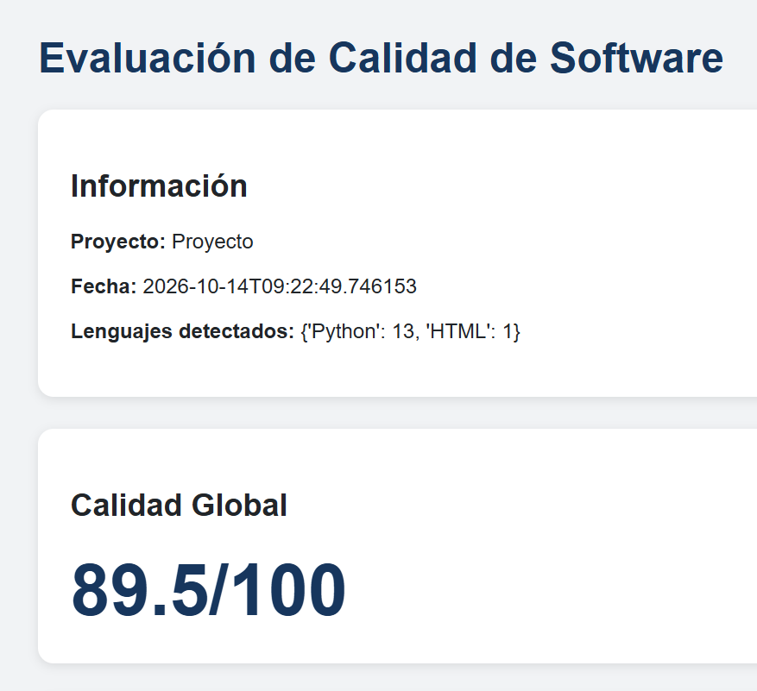

Criterios de evaluación y calificación final
Recomendación: mantener pruebas automatizadas de regresión y reforzar auditorías periódicas de seguridad para preservar la conformidad.

Slide 11

Informe de Pruebas — MiniStore
Resumen ejecutivo de casos de prueba, resultados, análisis técnico y recomendaciones. Público: equipo de, desarrolladores y responsables de producto.

Slide 12
Agenda
Casos de Prueba
Resultados & Acceso
Análisis Técnico
Recomendaciones
Autenticación, Catálogo, Transacciones y Perfil
Problemas resueltos y lecciones
Evolución y despliegue
Estado de tests y repositorio
Conclusiones
Madurez y próximos pasos

Slide 13
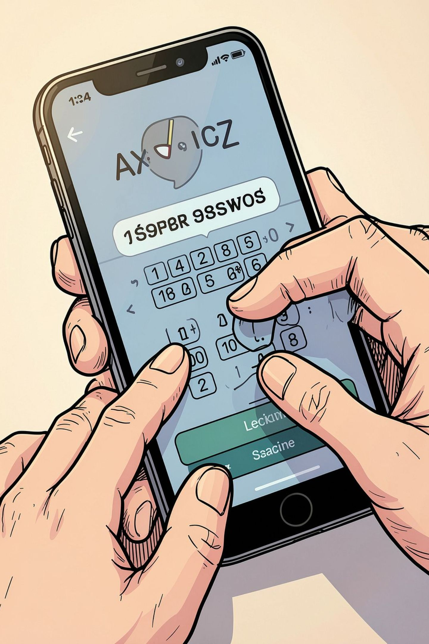
Casos de Prueba — Autenticación y Seguridad (Resumen)
5 casos validados: registro, longitud de contraseña (6 dígitos exactos), inicio de sesión con JWT, actualización de clave y persistencia con hash Bcrypt. Todos los casos ejecutados y aprobados: la interfaz y API devuelven estados y códigos esperados.

Slide 14
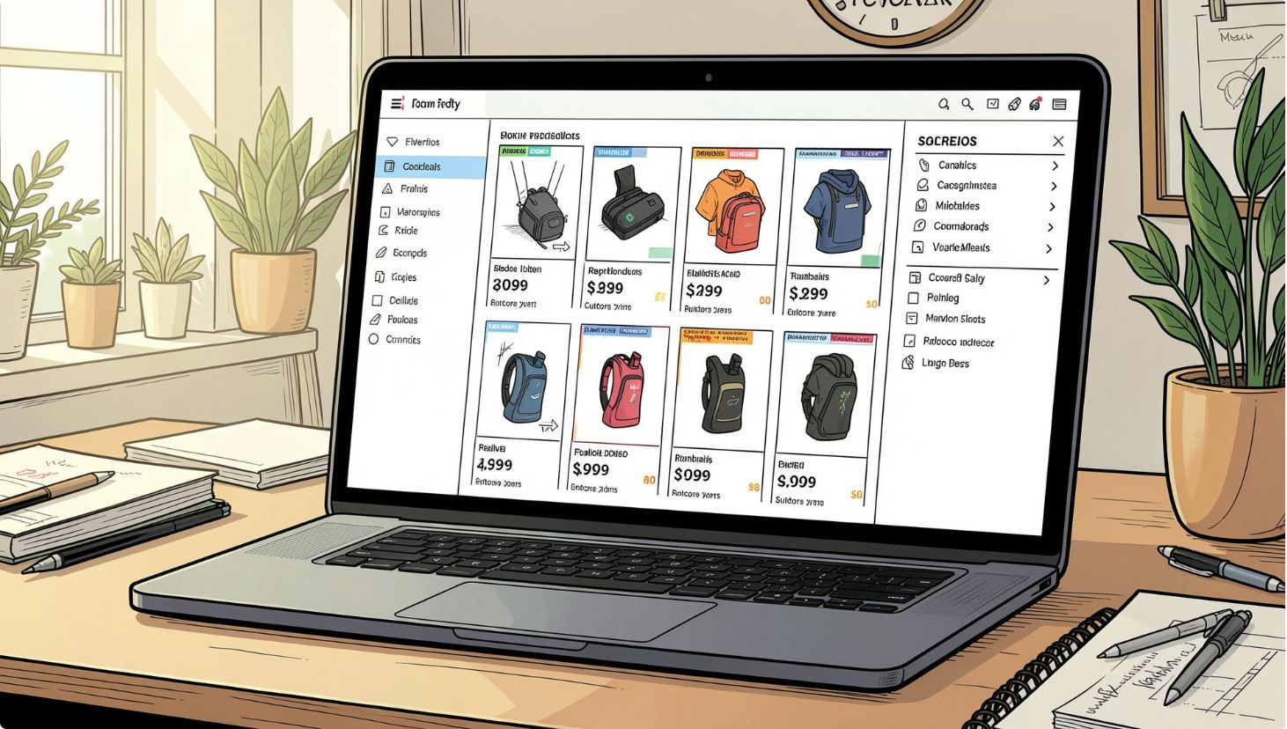
Casos de Prueba — Catálogo y Validación Semántica
Pruebas clave: validación semántica (categoría vs nombre), validación numérica (precio/stock positivo), carga y previsualización de imágenes, filtros reactivos y eliminación física en PostgreSQL. Todos los TC relacionados están Aprobados y documentados.

Slide 15
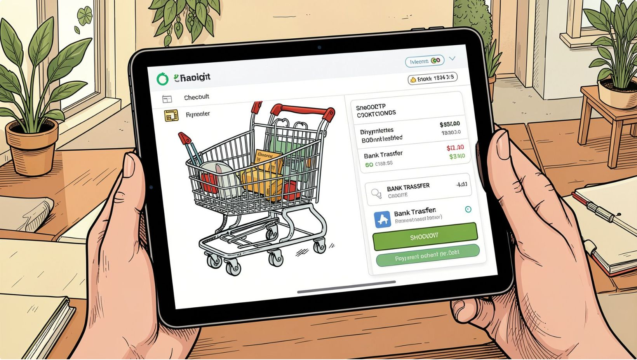
Casos de Prueba — Transacciones, Pagos y Facturación
Verificados: control de stock al añadir al carro, flujo de transferencia con comprobante, facturación atómica con IVA 15%, modificación y descarga de factura en PDF (jsPDF). Todos los TC muestran comportamiento esperado y ajuste de stock consistente.

Slide 16
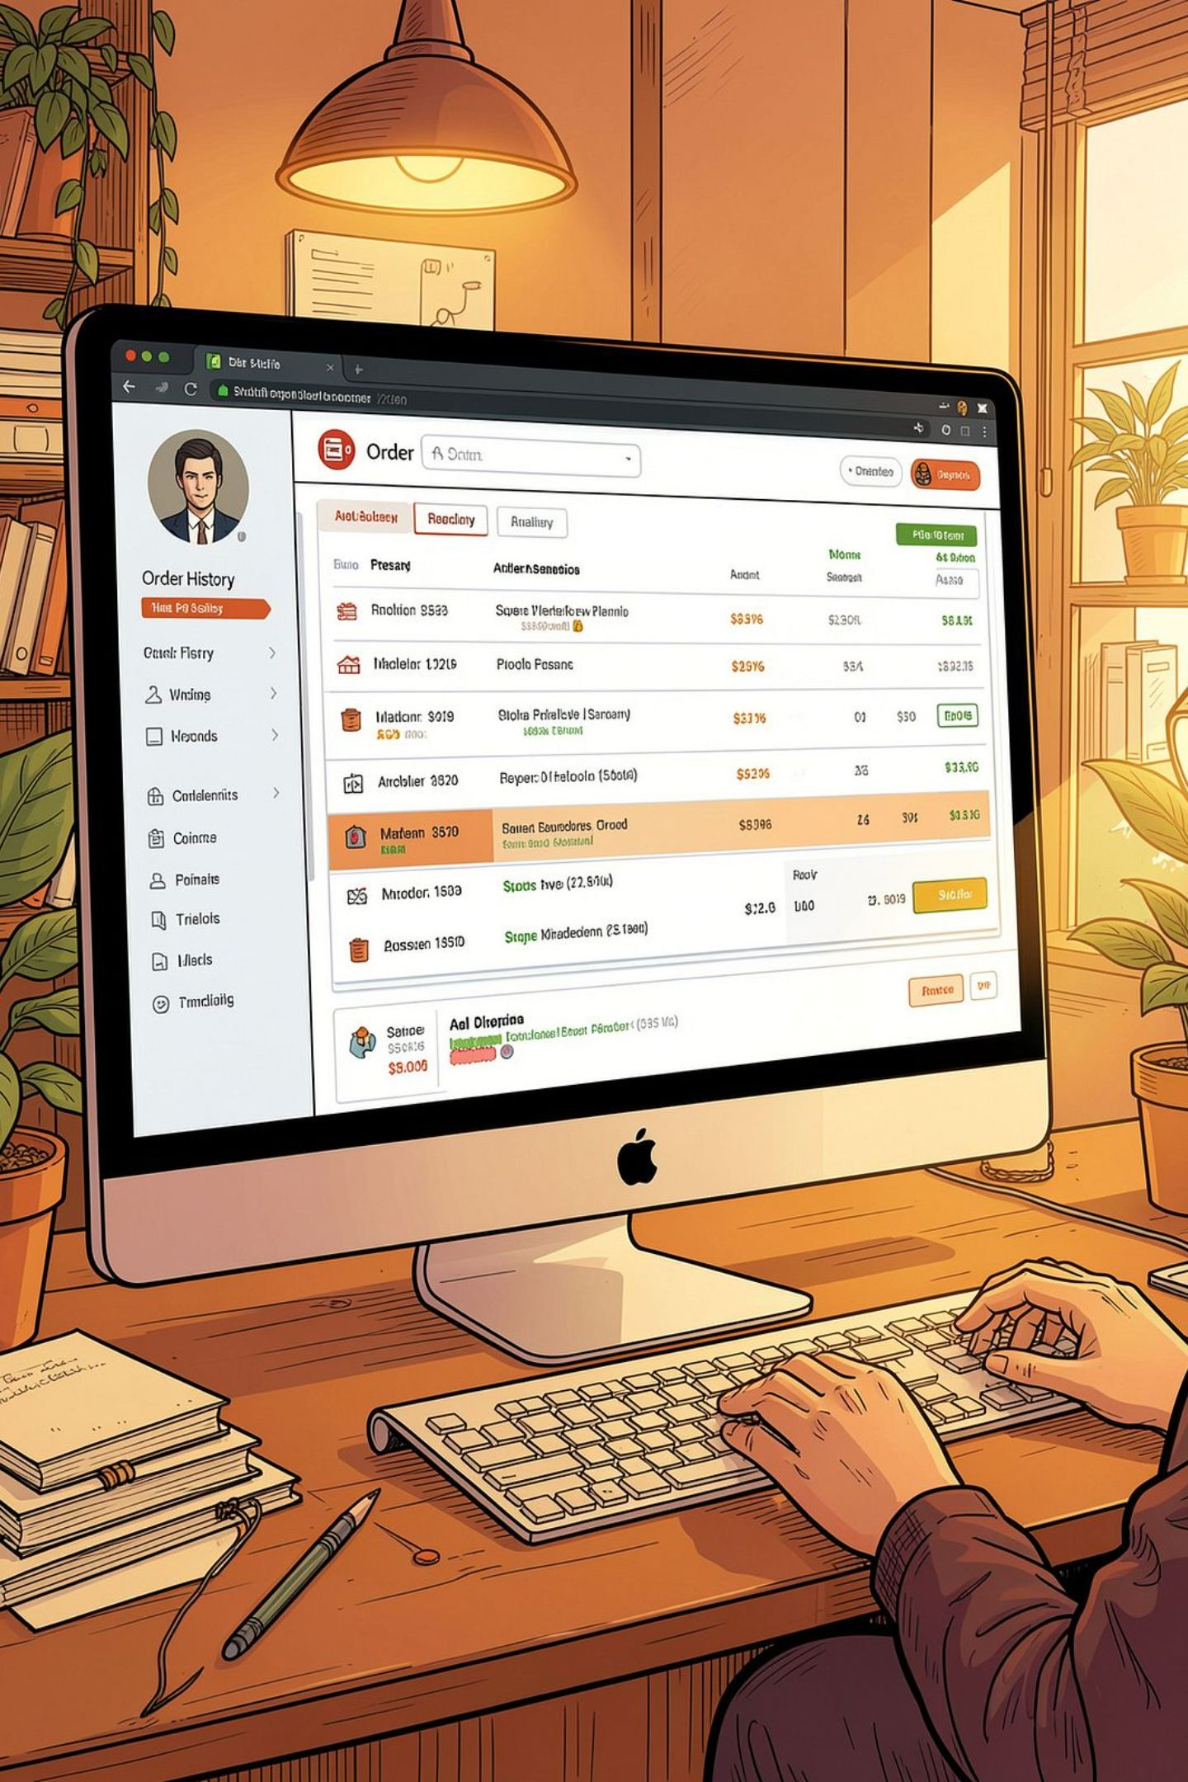
Casos de Prueba — Perfil, Historial y Reportes
Pruebas aprobadas incluyen detalle de perfil con listado de compras, reemisión de facturas desde historial, panel de reportes y pagos, y control global del IVA desde configuración.

Slide 17
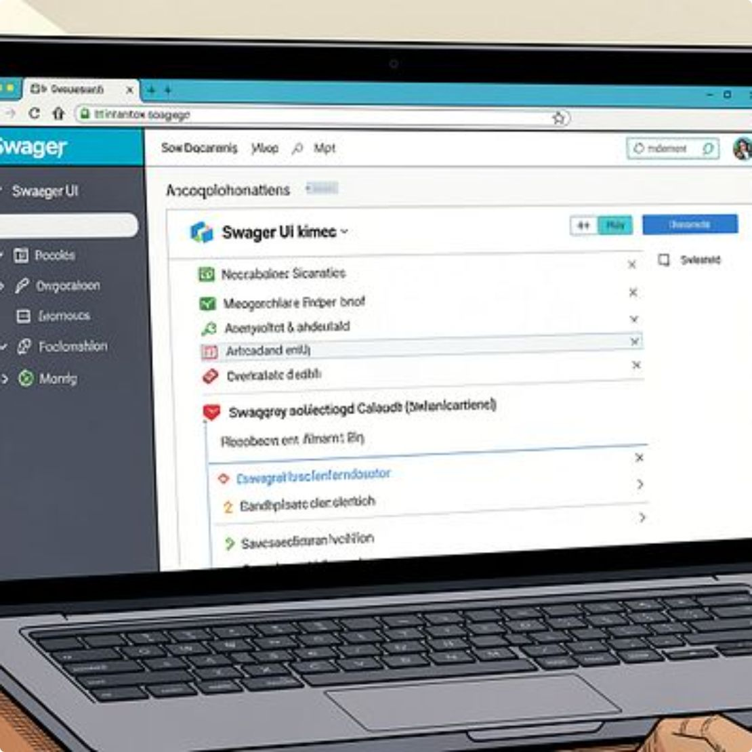
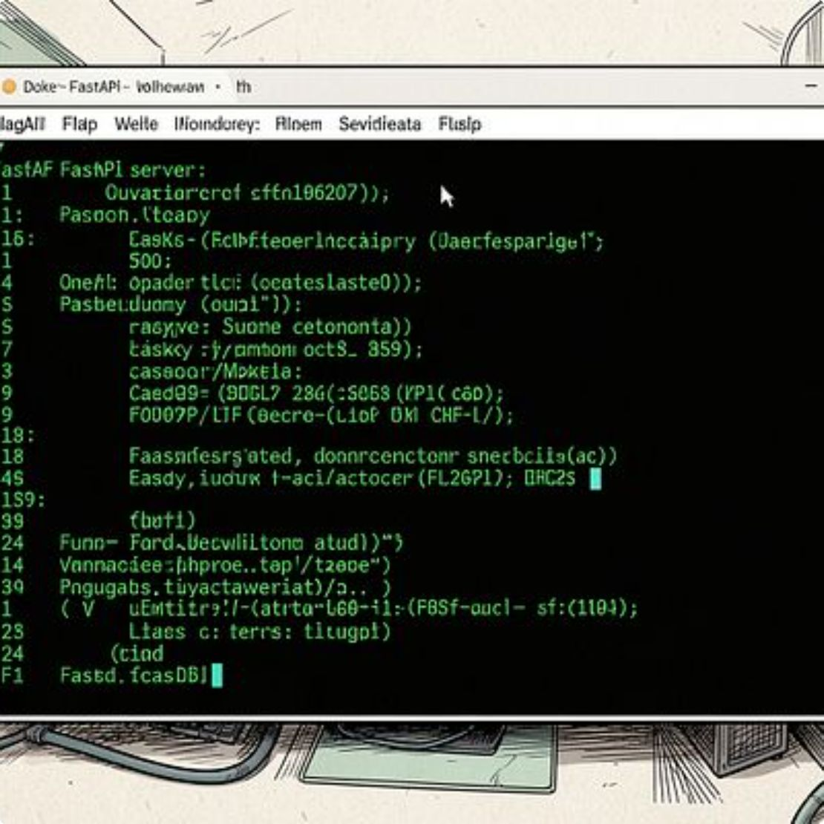
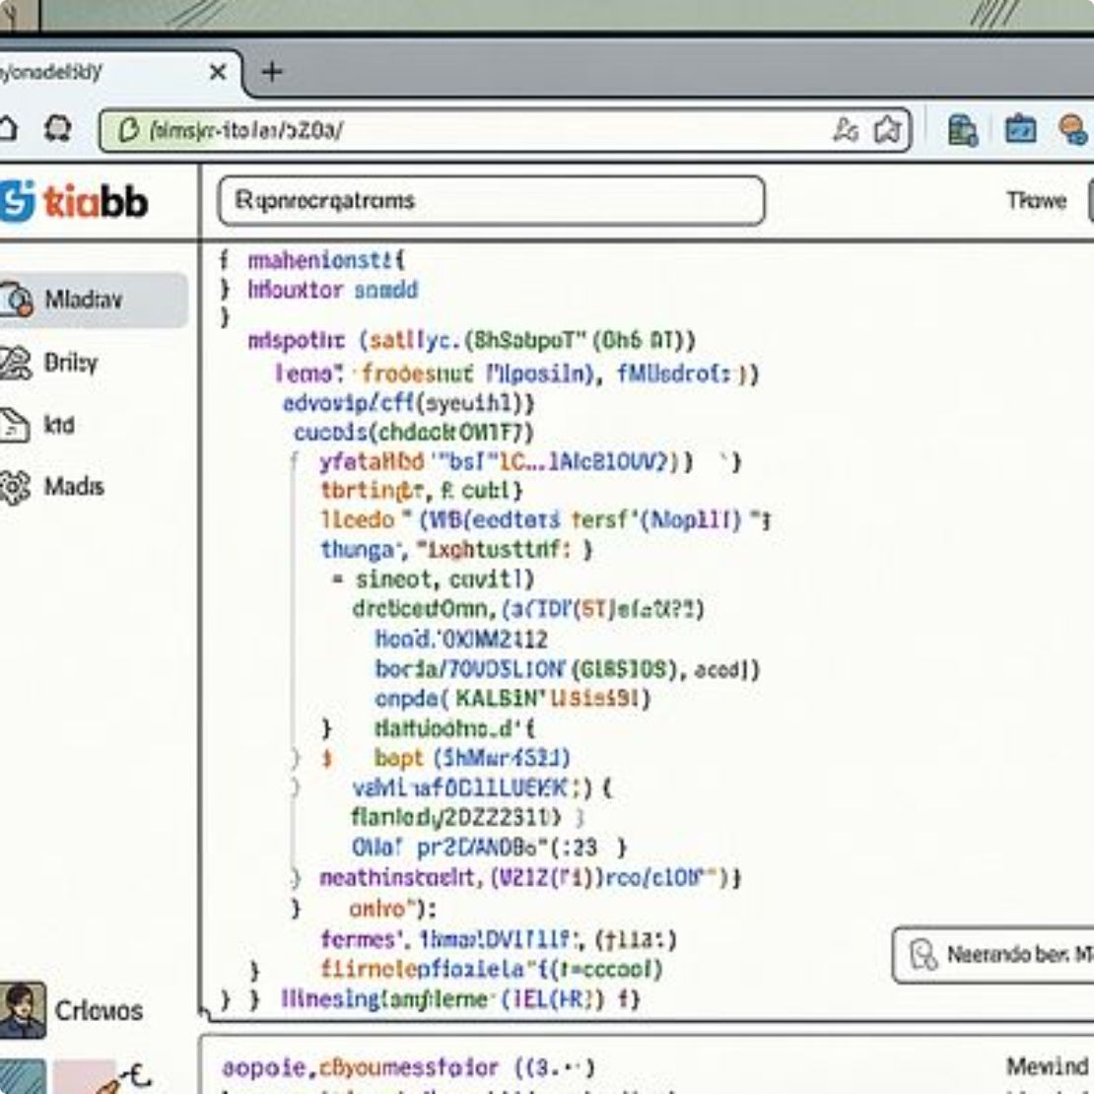
Acceso al Entorno y Repositorio
Entorno local en: http://127.0.0.1:8000/.
Repositorio principal en GitHub: https://github.com/JustinAlejito23/Proyecto_Calidad.

Slide 18
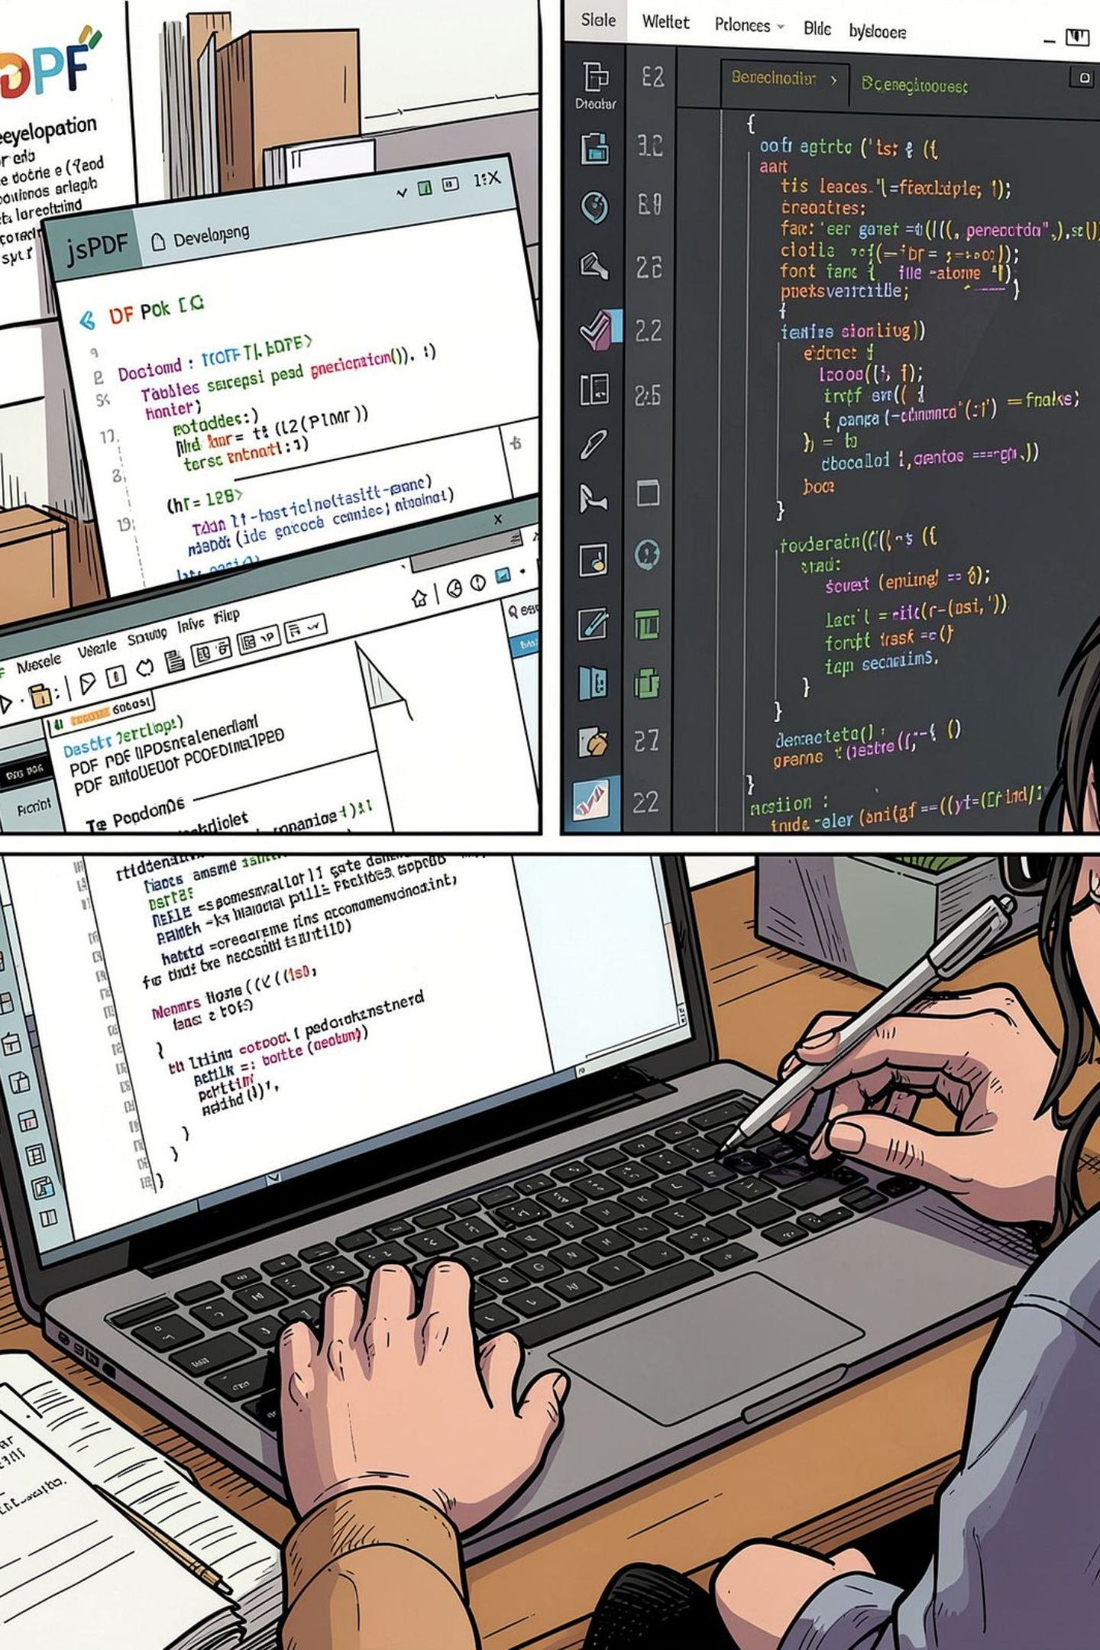

Análisis de Resultados — Problemas Técnicos Resueltos
1
2
3
Renderizado PDF en blanco
Errores crudos [object Object]
Advertencias en consola
Rutas controladas y manejo de recursos estáticos para eliminar 401.
Sustitución de html2pdf.js por jsPDF + AutoTable; generación vectorial evitando canvases vacíos en los modelos .
Formateo de validaciones Pydantic en mensajes en español y presentación amigable.

Slide 19
Análisis de Resultados — Fortalezas
Recomendaciones Técnicas
Migrar uploads a S3 o Cloudinary para despliegues distribuidos.
Externalizar SECRET_KEY en .env o gestor de secretos antes de producción.
Implementar paginación (skip, limit) al superar 200 referencias en catálogo.
Seguridad y RBAC: separación de roles sin brechas.
Contraseñas: formato numérico de 6 dígitos, validado y almacenado con Bcrypt.
Consistencia en concurrencia: bloqueo de filas en PostgreSQL evita race conditions.
Rendimiento: filtros y búsqueda reactiva sin recargas.

Slide 20


Conclusión y Cierre
Resultados: 100% de requerimientos funcionales validados; plataforma madura bajo ISO/IEC 25010. Próximos pasos: migración de assets a la nube, endurecimiento de secretos y escalado del catálogo. Agradecimientos al cuerpo docente y tribunal. Espacio para preguntas y demostración en vivo.
Si desean, arrancamos una demo en vivo desde: http://127.0.0.1:8000/

